Slide 1
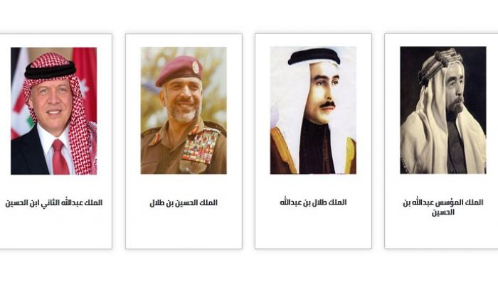
ملوك المملكة الاردنية الهاشمية
التربية الاجتماعية و الوطنية
الصف الخامس (و)
اعداد الطالب: فارس الرشدان

Slide 2
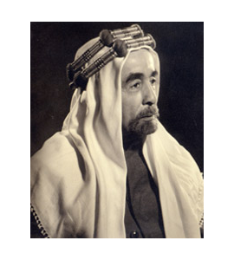
جلالة الملك عبدالله الأول - مؤسس المملكة الاردنية الهاشمية 1882-1951م
ولد الملك عبد الله الاول المؤسس في 1882
من إنجازاته :
تأسيس إمارة شرق الاردن
تشكيل أول حكومة اردنية
اصدار أول دستور عام 1928
اعلان استقلال الاردن يوم 25/5/1964
استشهد في عام 1951

Slide 3
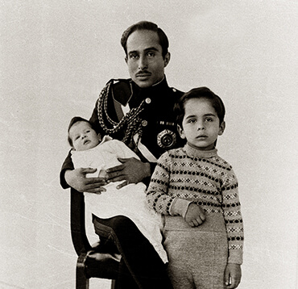
جلالة الملك طلال بن عبد الله 1951-1952
ولد الملك طلال في 1909
الملك طلال بن عبد الله هو ثاني ملوك المملكة الاردنية الهاشمية
من صفات الملك طلال بن عبد الله اللطف و التهذيب و الخلق الكريم
اهم انجازاته :
إصدار الدستور في عام 1952
إلزامية التعليم

Slide 4
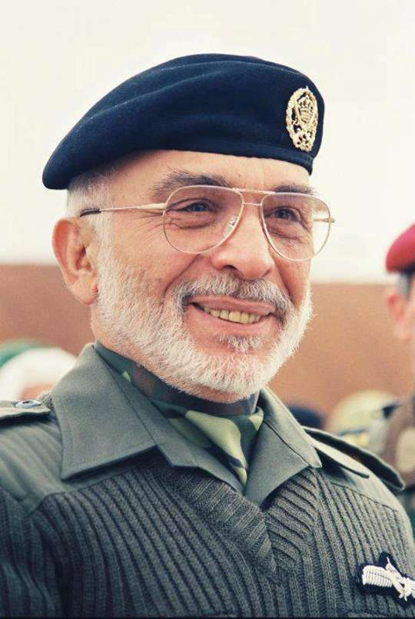
جلالة الملك حسين بن طلال 1952-1999
ثالث ملوك الاردن و باني الاردن
ولد في عمان في عام 1935
اهم انجازاته:
تعريب الجيش العربي
الانتصار في معركة الكرامة
بناء سد الملك طلال
تأسيس مدينة الحسين الطبية و الجامعة الاردنية.

Slide 5
جلالة الملك عبد الله الثاني منذ عام 1999 ولغاية الآن
ولد جلالة الملك عبد الله الثاني في عمان في عام 1962 م ، وهو الأبن الأكبر لجلالة الملك الحسين بن طلال طيب الله ثراه .
أهم انجازاته :
توسيع مظلة التامين الصحي
حوسبة المناهج التعليمية
الحكومة الالكترونية
اطلاق رسالة عمان

Slide 6
المراجع
كتاب التربية الاجتماعية و الوطنية – الصف الخامس
المواقع الالكترونية :
https://www.alhussein.jo
https://ar.wikipedia.org/wiki

